Slide 1
DESCRIPCIONES

Slide 2
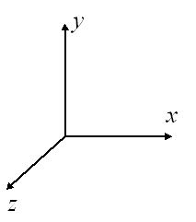
OTRA VEZ POSICIÓN
Representa y determina el vector de posición p del punto P(1, 0, 1)

Slide 3
OPERACIONES BASICAS CON MATRICES
Determina los vectores de posición de p1(0,0,1) en rojo y p2(1,0,0)
Determina la suma de ambos vectores.

Slide 4
OPERACIONES BASICAS CON MATRICES
Define el vector de posición y determina la magnitud del punto p(1,1,3)

Slide 5
OPERACIONES BASICAS CON MATRICES
Multiplica el vector de posición del punto p(3,0,0) por el escalar 7

Slide 6
OPERACIONES BASICAS CON MATRICES
Mañana vemos mas

Slide 7
orientación
Sistema de referencia

Slide 8
orientación
Sistema de referencia base y local

Slide 9
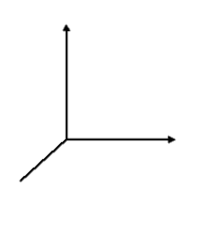



orientación
Matriz de rotación
$$R$$
$$B$$
$$L$$

Slide 10






orientación
Ecuación completa
$$p=R p+p$$
$$B$$
$$B$$
$$L$$
$$B$$
$$L$$

Slide 11
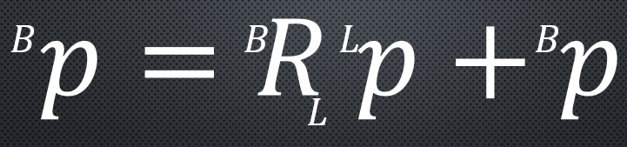
orientación
Ecuación completa

Slide 12
Mañana continuamos Con otras cosas o las mismas

